Slide 1
Architecture Applicative

Slide 2
Front End

Slide 3
Angular Logic
Composant Angular
Injector
Service
Component
Template
Injector
TypeScript
Input/Output
HTML/CSS
ProxyService
Injector
BackEnd
Service
Http
Composant Angular
Injector
ProxyService
Injector
Component
Template
Service
TypeScript
Input/Output
HTML/CSS
Modules

Slide 4
Back End

Slide 5
MVC
Model : Communiquent avec la base de données
Vue : Présentation de l'interface utilisateur
Control : Actions effectuées par les utilisateurs
Problématiques :
Dépendance entre Vue et Control
Nombre de fichiers énorme (*3)
Difficulté de migration technique
Concentration sur les parties technique

Slide 6

DDD
Domain-Driven Design est une approche du développement logiciel axée sur le domaine ou la sphère de connaissances des utilisateurs.
Elle s'intéresse aux besoins complexes des utilisateurs du logiciel : on ne gaspille pas ses forces à des choses inutiles.
Un de ses objectifs est de définir une vision et un langage partagés par toutes les personnes impliquées dans la construction d’une application, afin de mieux en appréhender la complexité.
Métier
Technique

Slide 7
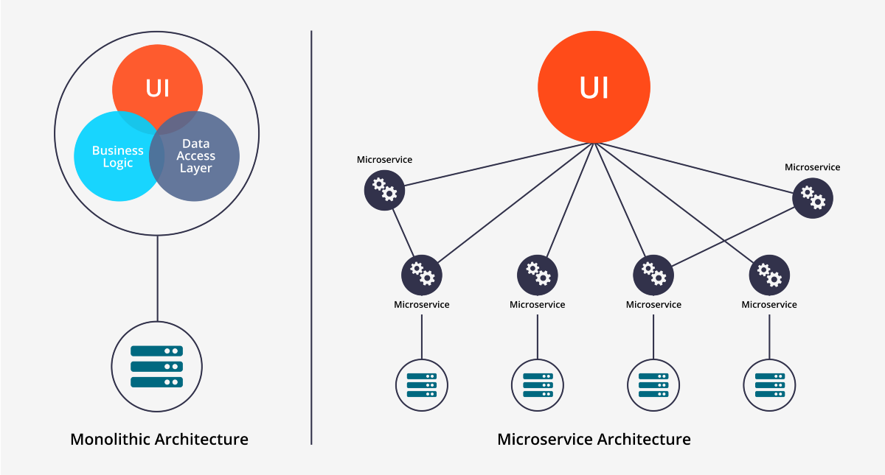
Monolithique VS Micro service

Slide 8
Architecture hexagonale
Appelée aussi Port/Adapter
Séparation de la logique métier de l'infrastructure (DDD)
Permettre à une application d’être pilotée par des utilisateurs, des tests automatisés ou des scripts batchs.
Pourquoi ?
Séparation des problème et concentration sur la logique applicative/métier/infrastructure
La logique métier est séparé dans un endroit à part, on peut la raffiner ou la tester facilement sans voir les autres partie.
3 zones :
User-Side/Left-Side : Ce qu'on fournit à l'utilisateur final, avec quoi il interagit - HTTP consomatteur
Business-Logic/centre : Le métier, les règles de gestion. un expert métier peut lire. c'est l’hexagone
Server-Side/right-Side : Ce dont on dépend - Database, files, HTTP fournisseur

Slide 9
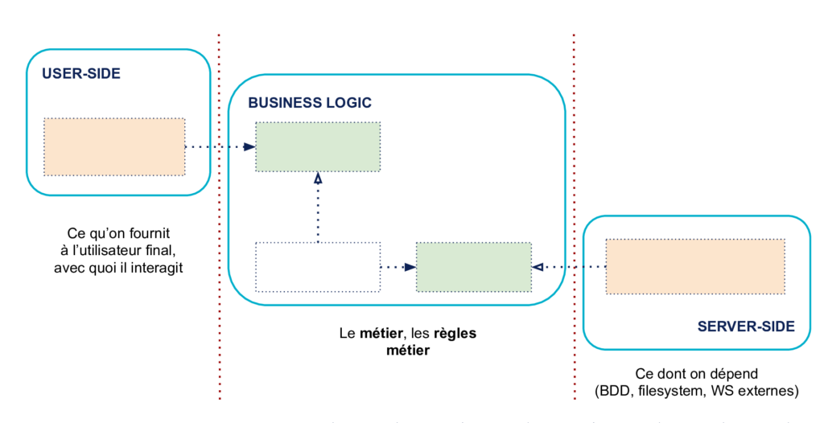
HTTP Service
Console
Database
FileSystem

Slide 10
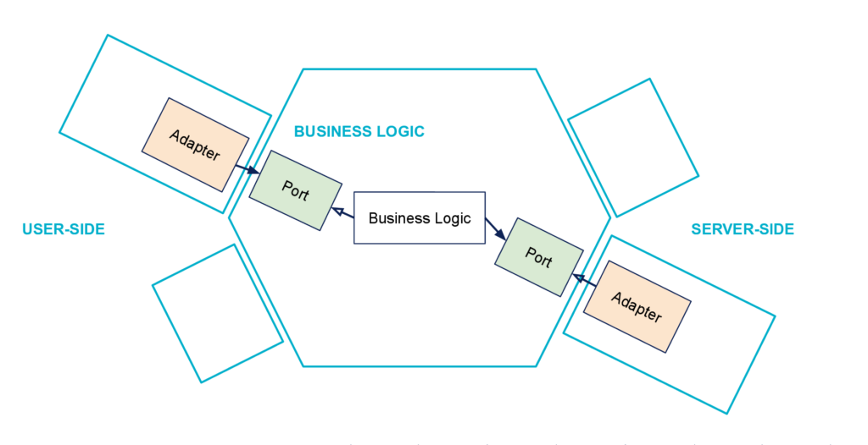

Slide 11
Exemple hexagonale
ConsoleAdapter
IRequestPersons
TestAdapter
PersonFileAdapter
PersonReader
IObtainPersons
PersonDBAdapter
PersonController (RestService)
PersonReaderService
PersonWriterService
XFacadeService
PersonRepository (ORM)

Slide 12


Choix d’architecture Hybride
UI Angular
HTTP Request
Back End
Microservice1
Microservice2
Microservice3
Entities1
Entites2
Entites3
Base de données
Tables1
Tables3
Tables3

